Slide 1
Testowalność aplikacji mobilnych na platformę Android
Rafał Sowiak, Studia zaoczne II stopnia
Informatyka Wydział WEEiA
Opiekun pracy: prof. dr hab. inż. Andrzej Napieralski
Opiekun pomocniczy: mgr inż. Michał Włodarczyk

Slide 2
Rafał Sowiak – „Testowalność aplikacji mobilnych na platformę Android”
Problem testowalności aplikacji Android
Temat automatycznego testowania opracowywanych aplikacji dla systemu Android jest pomijany w literaturze
Stosowane powszechnie podejście do tworzenia nowych aplikacji nie pozwala na sprawne pisanie testów jednostkowych
Cel pracy
Przebadanie różnych podejść do architektury aplikacji z przeznaczeniem dla systemu Android i sprawdzenie jak wpływają one na testowalność systemu

Slide 3
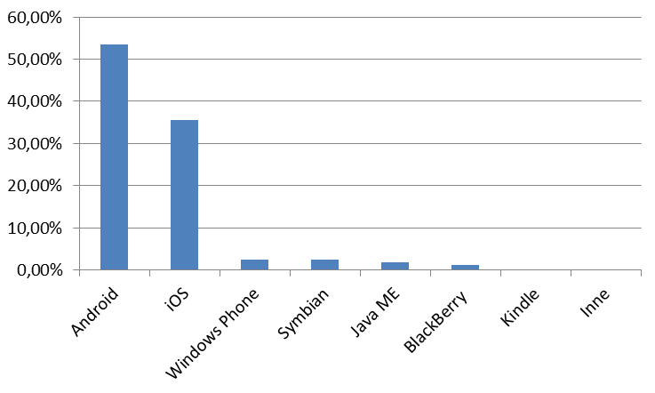
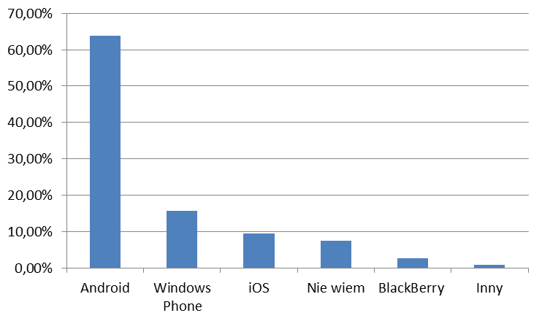
Rafał Sowiak – „Testowalność aplikacji mobilnych na platformę Android”
Platforma Android
- Android – system operacyjny z jądrem Linux dla urządzeń mobilnych, z których najpopularniejszymi są smartfony i tablety.
Udział systemu w rynku urządzeń mobilnych na świecie. (Źródło: android.com.pl)
Udział systemu w runku urządzeń mobilnych w Polsce. (Źródło: antyweb.pl)

Slide 4
Rafał Sowiak – „Testowalność aplikacji mobilnych na platformę Android”
Android jako system operacyjny
Android zrzesza przy sobie dużą społeczność programistów piszących aplikacje, które poszerzają funkcjonalność urządzeń.
W pierwszym kwartale 2016 roku w internetowym sklepie Google Play (wcześniej Android Market) dostępnych było ponad 1,9 miliona aplikacji (źródło: portal android.com.pl)
Najpopularniejszymi językami programowania dla aplikacji Android są Java oraz C++.
Notes:
Źródło: Wikipedia

Slide 5
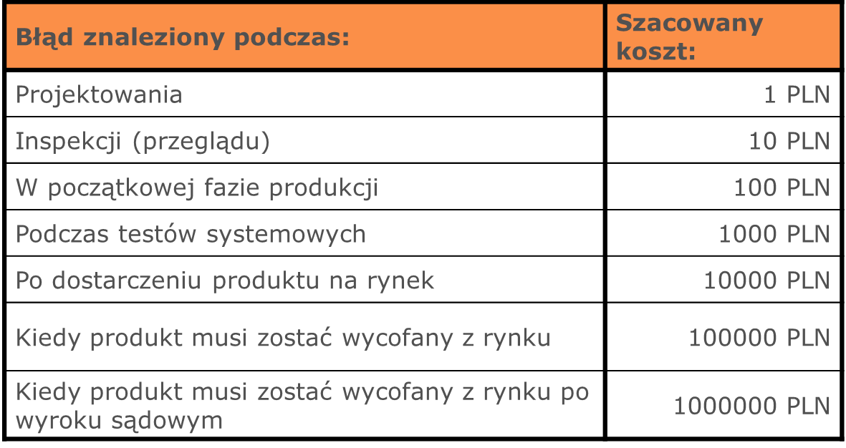
Rafał Sowiak – „Testowalność aplikacji mobilnych na platformę Android”
Korzyści z testowania oprogramowania
Za pomocą testów można zmierzyć jakość oprogramowania wyrażoną przez ilość znalezionych usterek.
Testowanie może budować zaufanie do jakości oprogramowania jeżeli testerzy znajdują mało usterek bądź nie znajdują ich wcale.

Slide 6
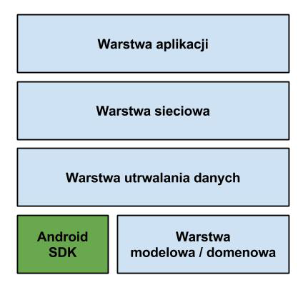
Rafał Sowiak – „Testowalność aplikacji mobilnych na platformę Android”
Powszechnie stosowana struktura aplikacji dla systemu Android

Slide 7
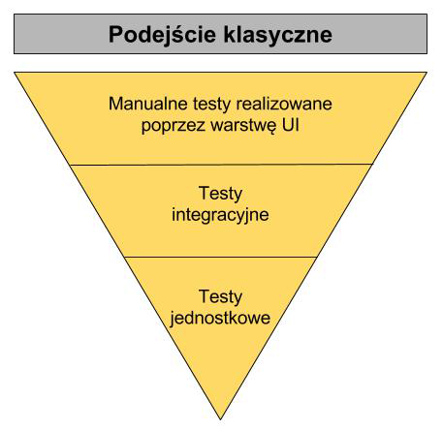
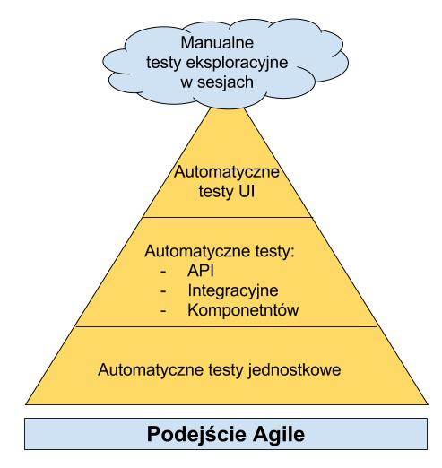
Rafał Sowiak – „Testowalność aplikacji mobilnych na platformę Android”
Odwrócona i idealna piramida testowania (Źródło: scrumdo.pl)
Notes:
Android Architecture
The objective is the separation of concerns by keeping the business rules not knowing anything at all about the outside world, thus, they can can be tested without any dependency to any external element. To achieve this, my proposal is about breaking up the project into 3 different layers, in which each one has its own purpose and works separately from the others. It is worth mentioning that each layer uses its own data model so this independence can be reached (you will see in code that a data mapper is needed in order to accomplish data transformation, a price to be paid if you do not want to cross the use of your models over the entire application). Here is an schema so you can see how it looks like:
Czy nowoczesne podejście do programowania w Android, tzw. “the clean architecture”, będzie miało wpływ na poprawienie testowalności i pielęgnowalności aplikacji

Slide 8
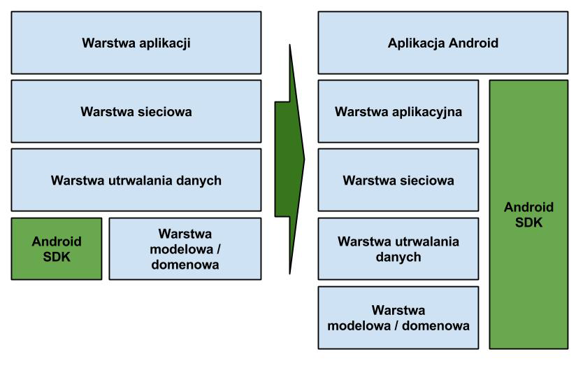
Rafał Sowiak – „Testowalność aplikacji mobilnych na platformę Android”
Nowe podejście do architektury systemu

Slide 9
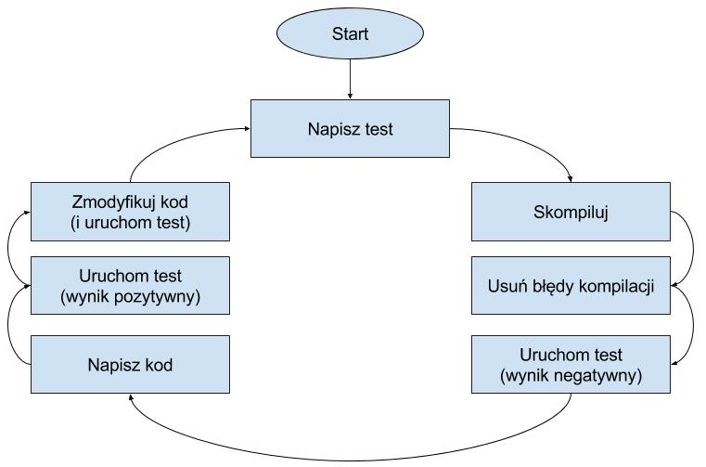
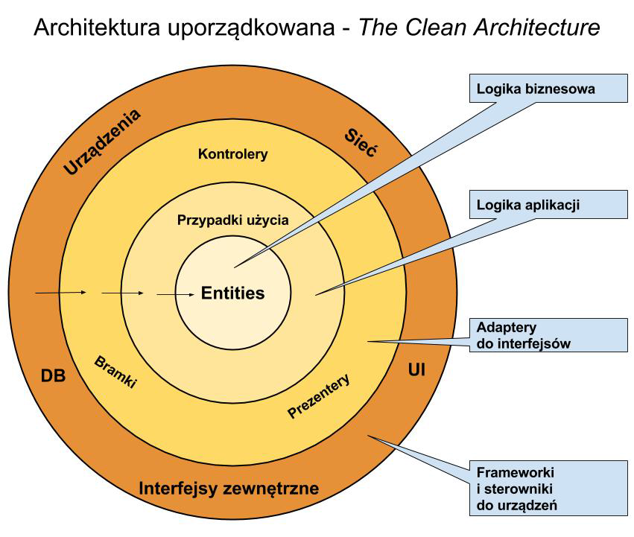
Rafał Sowiak – „Testowalność aplikacji mobilnych na platformę Android”
Co może pomóc w polepszeniu testowalności?
Zastosowanie jednej z technik Agile: wytwarzania sterowanego testami
Wykorzystanie architektury uporządkowanej (Źródło: Robert Cecil Martin, „The clean architecture”)

Slide 10
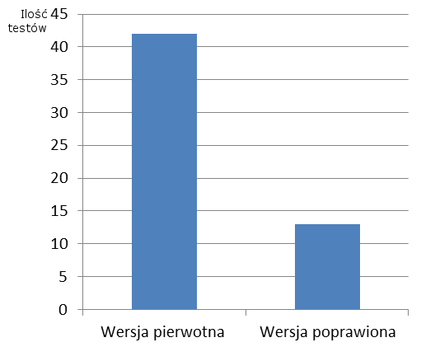
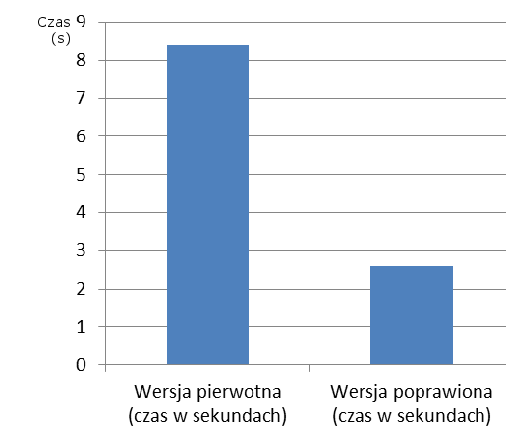
Rafał Sowiak – „Testowalność aplikacji mobilnych na platformę Android”
Wyniki badań dla testów jednostkowych (Aplikacja: JSON Web Token Authentication for Android, Autor: Wictor Albertos)

Slide 11
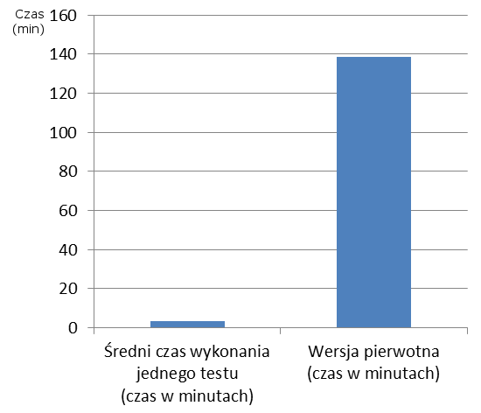
Rafał Sowiak – „Testowalność aplikacji mobilnych na platformę Android”
Wyniki badań dla testów integracyjnych (Aplikacja: JSON Web Token Authentication for Android, Autor: Wictor Albertos)

Slide 12
Rafał Sowiak – „Testowalność aplikacji mobilnych na platformę Android”
Wnioski końcowe
Przeprowadzone badania pokazują, że wykorzystanie The Clean Architecture oraz Test Triven Development wydaje się właściwe dla polepszenia testowalności badanej aplikacji:
ilość testów jednostkowych zmalała sześciokrotnie
czas wykonania testów jednostkowych został skrócony trzykrotnie
przewidywany zysk w zakresie czasu wykonania testów integracyjnych może być nawet czterdziestokrotnie krótszy
Planowane jest przeprowadzenie badań w zakresie testów systemowych i akceptacyjnych

